Slide 1


第12届济南放射肿瘤学
国际高峰论坛
基于人工智能和医疗大数据的影像组学及临床应用
田 捷， Ph.D.
IEEE, SPIE, AIBME，IAMBE, OSA, IAPR Fellow
中国科学院分子影像重点实验室
2020年8月16日

Slide 2
报告内容
智能医疗研究背景
智能医疗研究内容
智能医疗未来方向

Slide 3
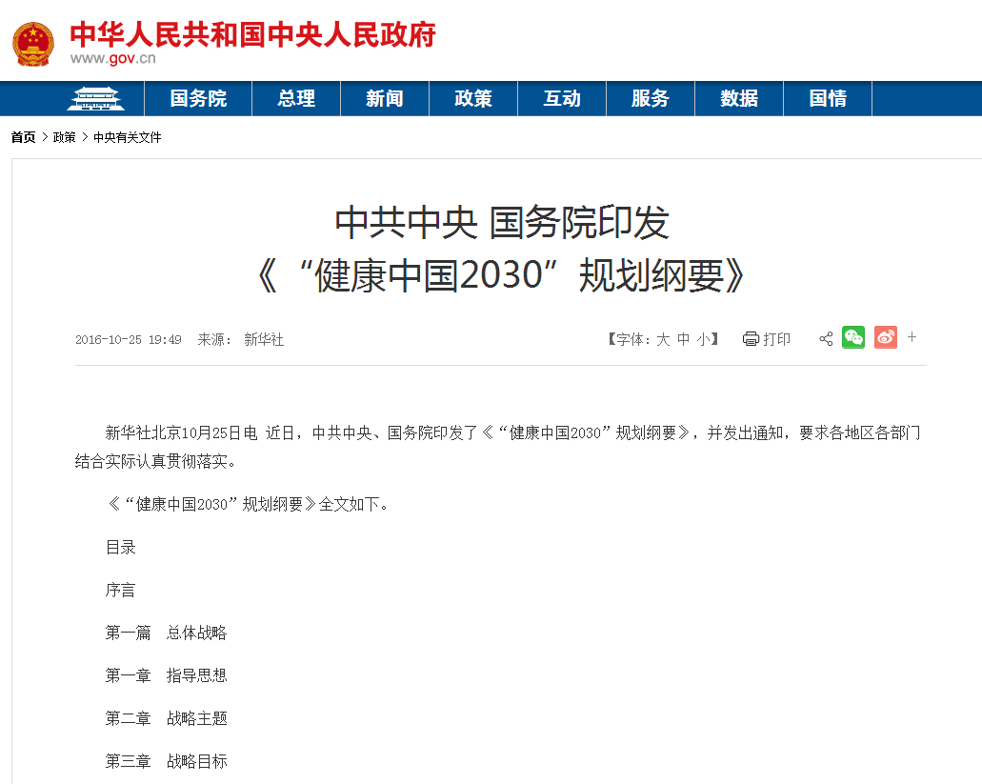
背景—智能医疗是国家重大战略发展需求(1/2)
2016年10月，中共中央 国务院印发
《“健康中国2030”规划纲要》
……到2030年，总体肿瘤5年生存率提高15%
契合我国新时期人口健康领域的战略规划

Slide 4
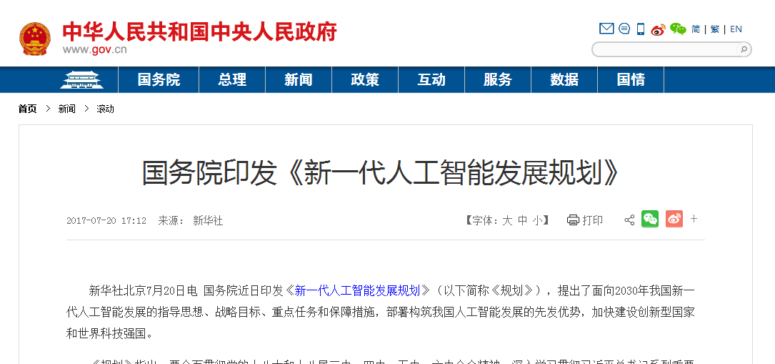
背景—智能医疗是国家重大战略发展需求
2017年7月20日，中共中央国务院办公厅印发
《新一代人工智能发展规划》
规划指出：研发人机协同临床智能诊疗方案，实现智能影像识别、病理分型和智能多学科会诊。

Slide 5

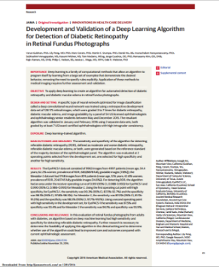

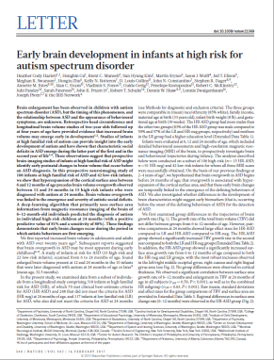
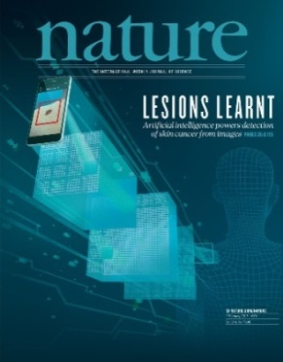
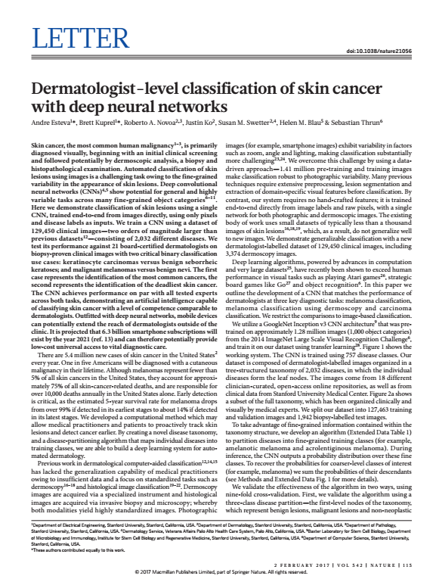
背景—智能医疗是国际学术前沿热点
人工智能糖网病诊断精度可用于临床
2016
Google
人工智能可精确诊断自闭症谱系障碍
2017
北卡罗来纳大学
人工智能皮肤癌诊断精度达专家水平
2017
斯坦福大学

Slide 6

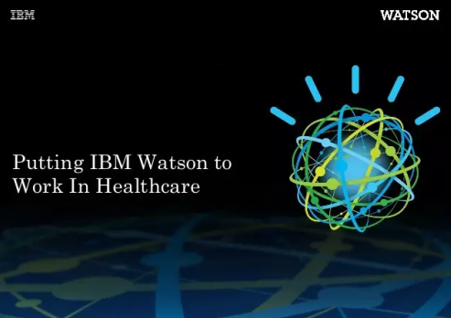

背景—智能医疗是医学转化的战略高地
利用Intelligence Engine剖析健康数据，为患者就诊和意外急诊做准备
2014
Microsoft
分析医学文献和病患诊疗记录，为患者提供高质量、循证型个体化的诊疗方案
2015
IBM
建立健康风险警告系统，借助移动终端推送健康风险警告，并及时通知医生
2016
Google

Slide 7

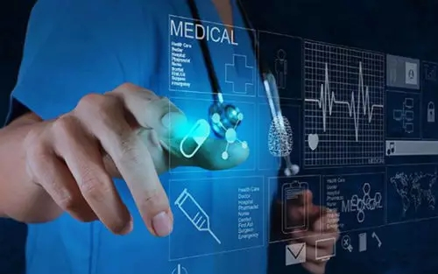
背景—现在是发展智能医疗最佳时机
传统医疗
智能医疗
人脑 + 小数据
人脑 + 大数据 + 人工智能
人工智能技术进步
医疗大数据不断积累
智能医疗发展的最佳时机

Slide 8

智能医疗小结
满足国家战略需求
瞄准国际学术前沿
智能
医疗
抢占医学转化高地
抓紧最佳发展时机
针对国家重大战略发展需求，顺应国际人工智能发展趋势
创新智能医疗核心关键技术，驱动重大疾病临床诊疗发展

Slide 9
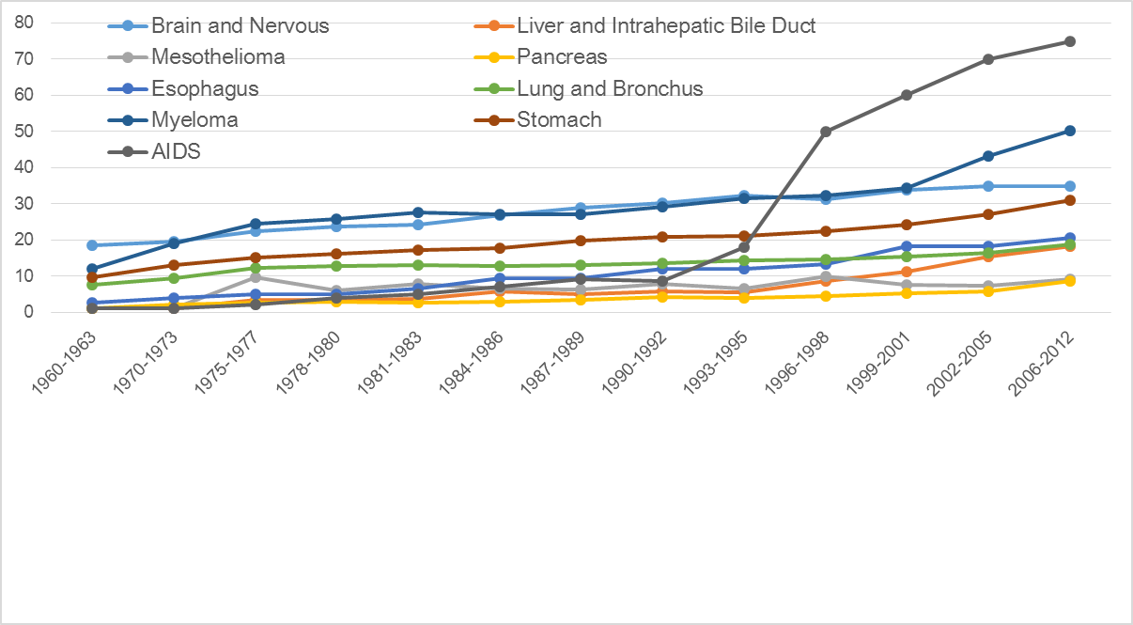
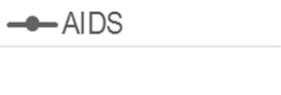


癌症诊疗面临重大挑战
美国NIH 癌症大数据显示
52年间癌症5年生存率无实质性进展
五年生存率
%
N=2,060,388
Data from National Cancer Institute of NIH (2016)

Slide 10
影像组学为癌症精准诊疗提供新机遇
5~20年
1~3年
肿瘤大小
基因异常
细胞表达生物分子异常
新陈代谢异常
器官结构异常
1kg左右肿瘤
5mm
时间
正常
基因异常
开始增殖
前癌病变
形成癌灶
出现病状
死亡
转移
人工智能
医疗大数据
影像组学
基因技术
检测早期基因异常
？
传统成像技术难以实
现早期微小肿瘤成像
影像组学融合临床、基因和影像大数据信息，基于人工智能技术为实现精准诊断提供新机遇

Slide 11

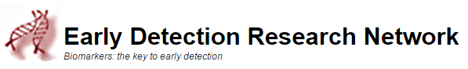

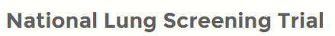

从“早期诊断”到“治疗选择”
癌症的早期诊断：被视为突破癌症研究的重要环节，美国国家卫生研究院投入大量资金用以推动癌症的早诊研究。癌症的早期诊断在乳腺癌、肺癌中已有理想的效果
癌症早期诊断：Screening and Early Detection
治疗方式的选择：尽管已实现部分癌症的早期诊断，但癌症总发病率和死亡率仍然呈上升趋势。原因在于治疗方式选择。采取不当治疗方式，会降低患者的生存几率
治疗方式选择：Treatment Decision Making

Slide 12
“精准医疗”概念明确
精准医疗：将个体化的差异包括环境、生活方式及基因等信息纳入到疾病治疗和预防的系列新兴方法。
Precision medicine is an emerging approach for disease treatment and prevention that takes into account individual variability in environment, lifestyle and genes for each person.
提高精度
从粗略到精准（信息整合）
纳入反映个体化差异的基因信息
纳入量化肿瘤异质性的影像特征
突破内容
提高准度
从错误到正确（方法改进）
多模融合成像实现肿瘤区域准确定位模式识别技术实现治疗方式正确选择
NIH website https://www.nih.gov/research-training/allofus-research-program

Slide 13
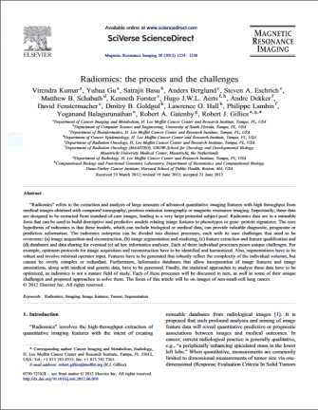
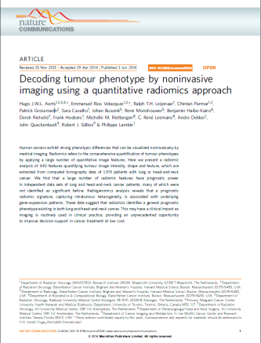
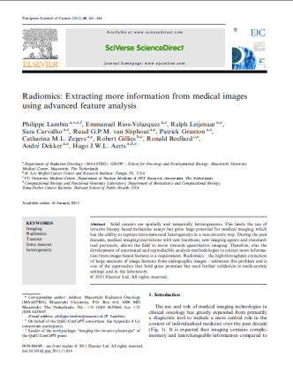
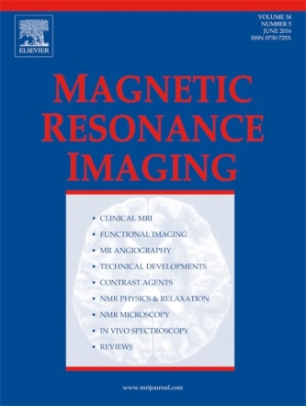

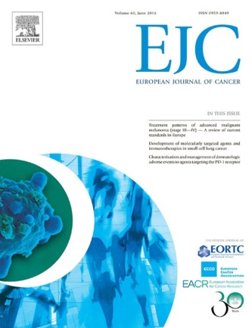
影像组学概念
微观的基因或蛋白质模式改变在宏观影像上有所表达，通过深度挖掘影像特征，可以反映人体组织、细胞和基因水平的变化
影像组学结合医学影像、基因和临床大数据，利用人工智能方法高通量地提取并分析肿瘤信息，为临床提供辅助决策支持
概念提出
概念完善
临床应用
EJC 2012, 48: 441-446
MRI 2012, 30(9): 1234.
Nat. Comm. 2014, 5: 4006
医疗影像数据
定量特征提取
人工智能模型
临床辅助决策

Slide 14
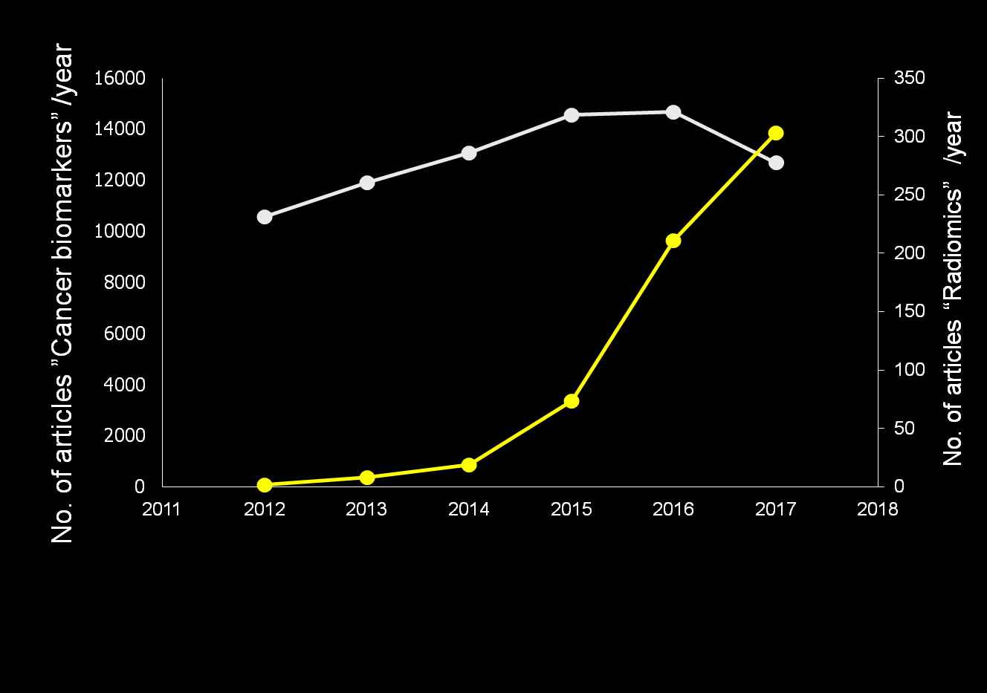
影像组学成为研究热点
Cancer biomarkers
Radiomics
影像组学为主题的论文数量迅猛增长，而以癌症生物标志物为主题的的论文数量已经开始出现了下降趋势。
Web of science search as of Dec. 31, 2017

Slide 15
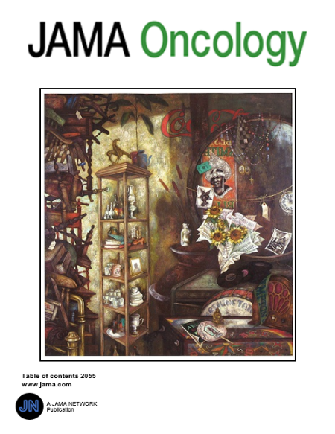



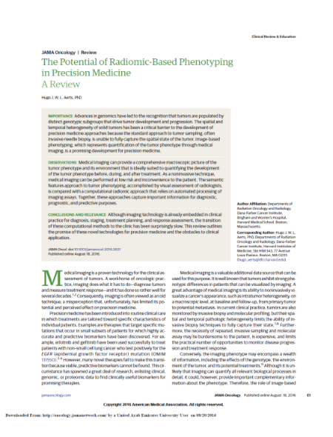
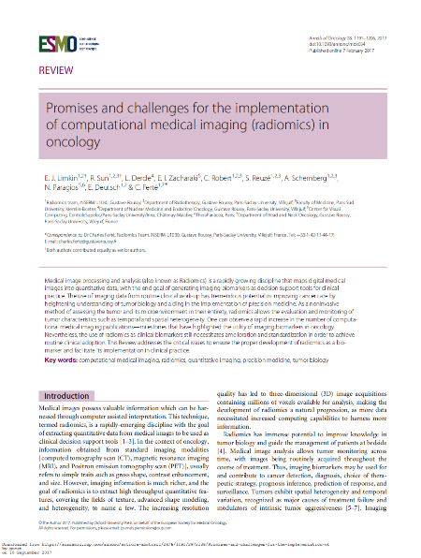
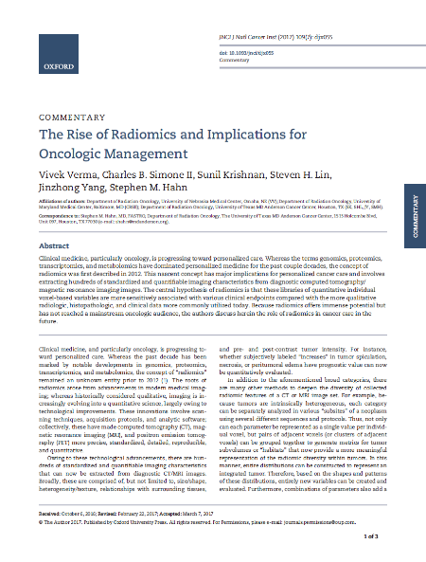
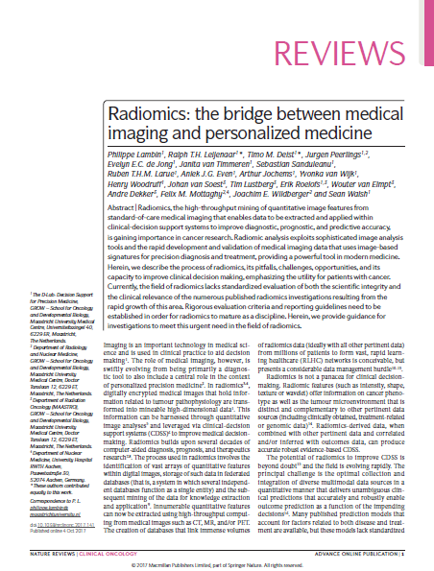
影像组学研究权威综述
影像组学临床应用有望推进精准医学进展
影像组学可作为生物标志物用于临床研究
影像组学对实现肿瘤个性化诊疗意义重大
影像组学研究逐渐形成统一质量控制标准
JAMA Oncol. , 2016, 2(12): 1636-1642.
Ann Oncol. , 2017, 28(6): 1191-1206.
JNCI , 2017, 109(7): djx055.
NAT REV CLIN ONCOL, 2017, 14(12): 749.

Slide 16
影像组学研究层次需求
应 用 层
癌 症 诊 疗 全过程的典 型 临 床 问 题
术前
术中
术后
技 术 层
适合医学图像分析的人工智能算法
图像分割
特征提取
特征筛选
模型构建
数 据 层
规范、标准的已标注医疗大数据

Slide 17
报告内容
智能医疗研究背景
智能医疗研究内容
智能医疗未来方向

Slide 18
影像组学研究内容
肿瘤大数据
智能诊断
精准肿瘤
分割标注
肿瘤治疗效果评估
典型临床应用
影像组学
核心关键技术
海量特征提取筛选
肿瘤预后
生存期预测
人工智能
模型构建

Slide 19


典型临床应用—肺癌头颈癌预后预测(1/2)
临床问题
影像数据挖掘不足，肺癌头颈癌患者预后难以定量评估
临床数据
1000余例病理、影像数据完整的肺癌和头颈癌患者数据
智能方法
提取强度形状纹理小波等特征建立标签，进行智能分析
应用效果
影像组学标签具有显著的预后价值，并与基因显著相关
美国莫菲特癌症中心联合多方科学家研究影像组学定量研究方法
Aerts et al. Nature Communications, 2014, 5: 4006. SCI IF(2015): 11.329

Slide 20
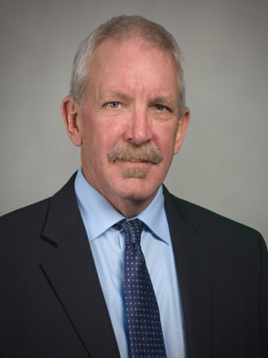
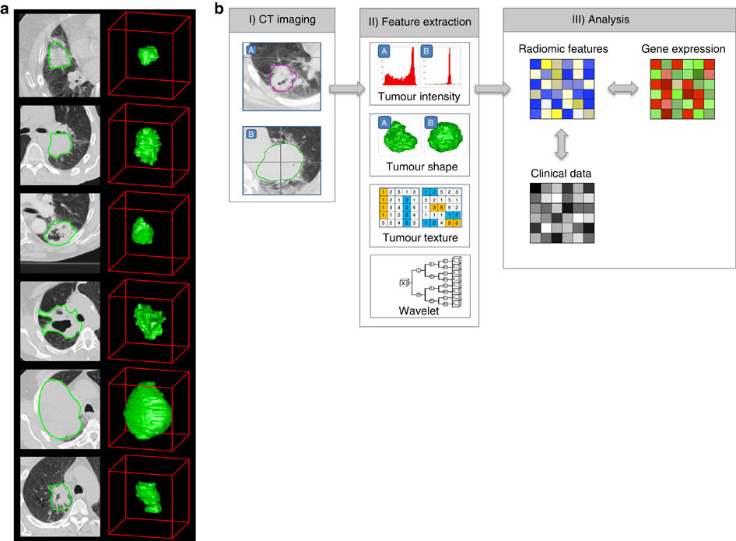
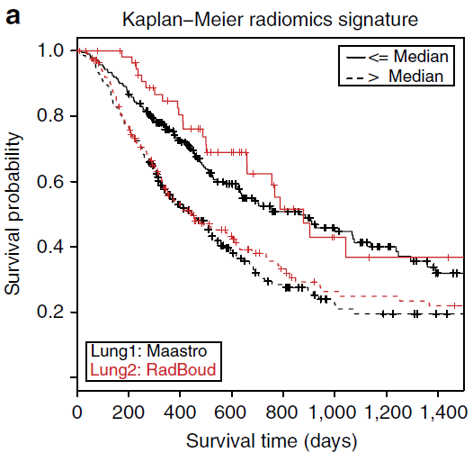
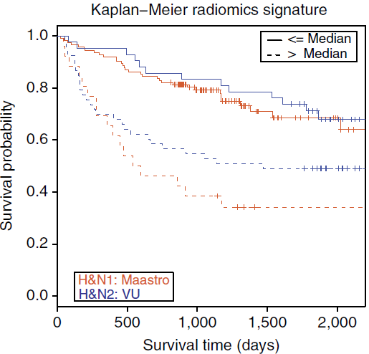
典型临床应用—肺癌头颈癌预后预测(2/2)
数据
分割
特征
预后预测
强度
形状
美国莫菲特癌症中心
Robert J. Gillies
小波
影像组学最早
提出者之一
纹理
影像组学通过融合影像、基因和病理特征建立影像组学标签，揭示影像与患者预后联系
Aerts et al. Nature Communications, 2014, 5: 4006. SCI IF(2015): 11.329

Slide 21
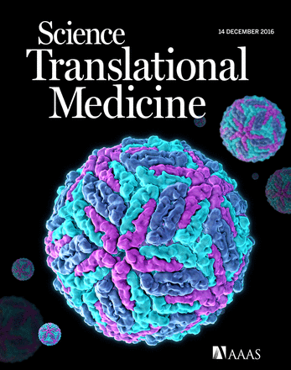
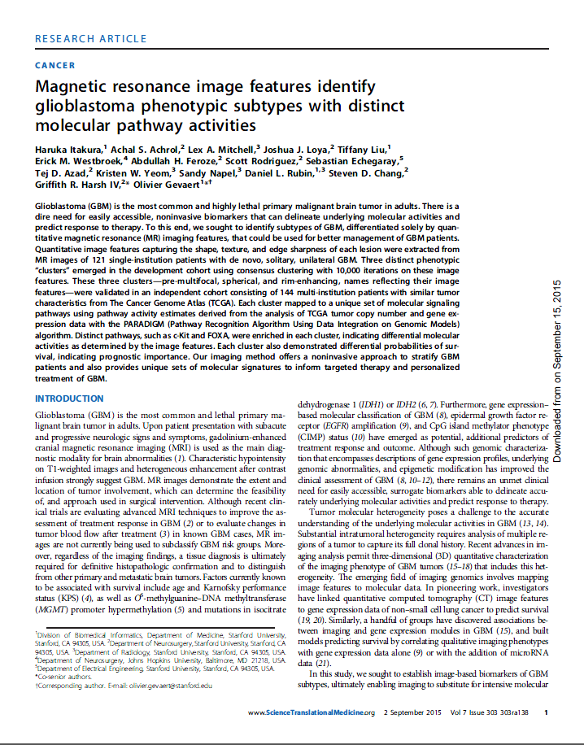
典型临床应用—脑胶质母细胞瘤分子诊断
临床问题
术前胶质母细胞瘤瘤亚型分型缺少必要的诊断方法
临床数据
265例基因、影像数据完整的多中心脑胶质瘤患者数据
智能方法
提取388个影像特征进行聚类分析，并与基因信息关联
应用效果
影像组学特征能区分GBM亚型，并指导靶向治疗
美国斯坦福大学利用多中心数据研究胶质母细胞瘤分子亚型诊断
Haruka et al, Science Translational Medicine, 2015, 7:303. SCI IF(2015): 16.264

Slide 22
典型临床应用—结直肠癌诊疗全过程覆盖
治疗过程
新辅助治疗
手术
辅助治疗
术前
术中
术后
临床问题
疗效评估
手术方式
治疗选择
是否达到pCR
是否需要淋巴结清扫
是否需要辅助放化疗
Zhenyu Liu et al, Clinical Cancer Research, 2017, 23(23): 7253-62.
Yanqi Huang, et al, Journal of Clinical Oncology, 2016, 34(18):2157.
Valentini V, et al, Journal of Clinical Oncology, 2011, 29(23):3163.
Notes:
Zhenyu Liu et al, Clinical Cancer Research, 2017, 23(23): 7253-62.

Slide 23
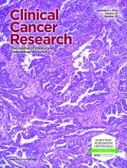
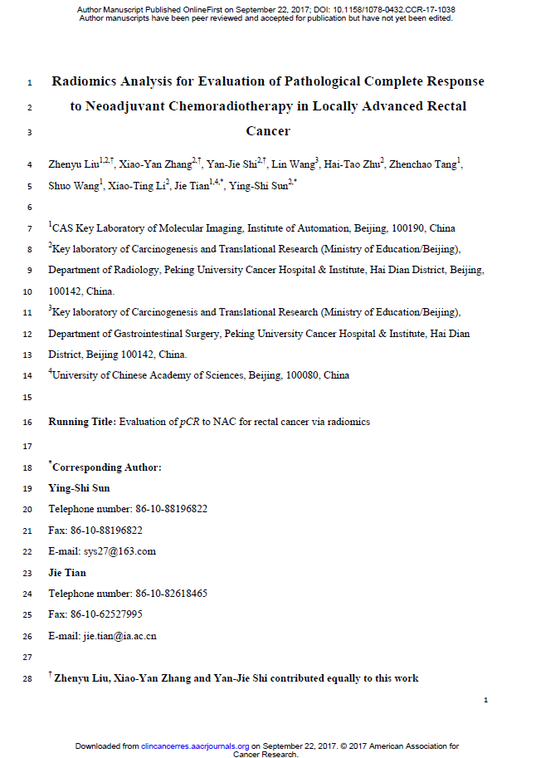
典型临床应用—结直肠癌新辅助治疗评估
临床问题
结直肠癌术前难以评估新辅助疗效，pCR患者过度治疗
临床数据
222例新辅助放化疗后直肠癌患者多模态磁共振成像
智能方法
提取多模态磁共振成像特征，进行人工智能分析
应用效果
实现直肠癌新辅助放化疗效果定量评估AUC>0.9
北京大学肿瘤医院、中科院自动化研究所医工交叉合作
Zhenyu Liu et al, Clinical Cancer Research, 2017. 2017, 23(23): 7253-62.
SCI IF (2016): 9.619
Notes:
Zhenyu Liu et al, Clinical Cancer Research, 2017. 2017, 23(23): 7253-62.
SCI IF (2016): 9.619

Slide 24

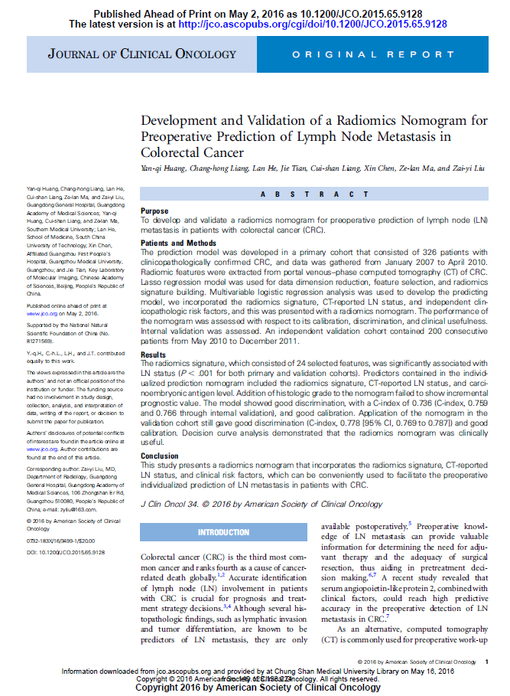
典型临床应用—结直肠癌淋巴结转移预测
临床问题
结直肠癌淋巴结转移难以准确判断，术中采用盲目清扫
临床数据
500余例临床病理、影像数据完整的结直肠癌患者数据
智能方法
选择关键影像特征结合临床病理信息建立诺莫预测模型
应用效果
将结直肠癌淋巴结清扫的假阳性率从70%降低到<30%
广东省人民医院、中科院自动所合作预测结直肠癌淋巴结转移
Yanqi Huang, et al, Journal of Clinical Oncology, 2016, 34(18):2157. SCI IF(2015): 24.98

Slide 25
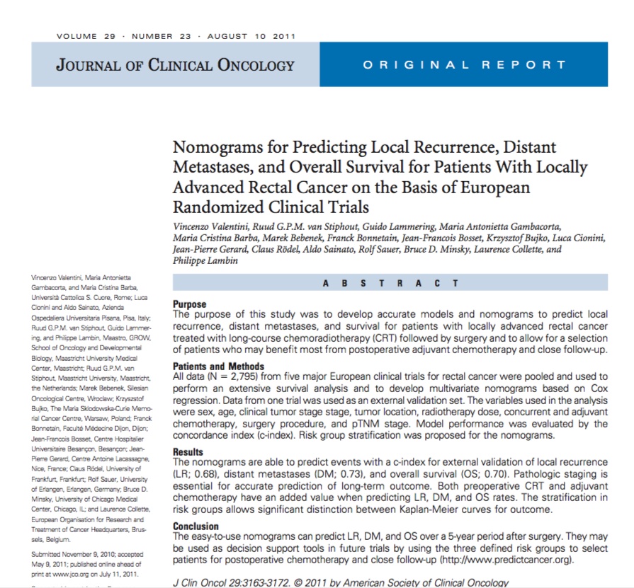
典型临床应用-结直肠癌辅助治疗必要性预测
临床问题
结直肠癌术后远处转移、局部复发风险难以准确预测
临床数据
欧洲5个RCT实验2795例患者临床、病理和随访数据
分析方法
多变量Cox生存分析划分风险级别，绘制K-M生存曲线
应用效果
术后局部复发、远处转移预测列线图写入AJCC指南
荷兰Maastricht大学综合欧洲5个RCT数据研究预测术后复发转移
Valentini V, et al, Journal of Clinical Oncology, 2011, 29(23):3163. SCI IF(2015): 24.98

Slide 26
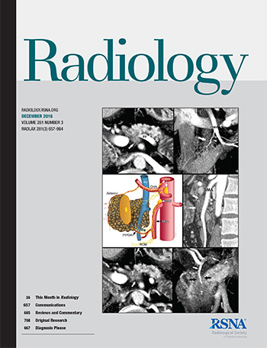
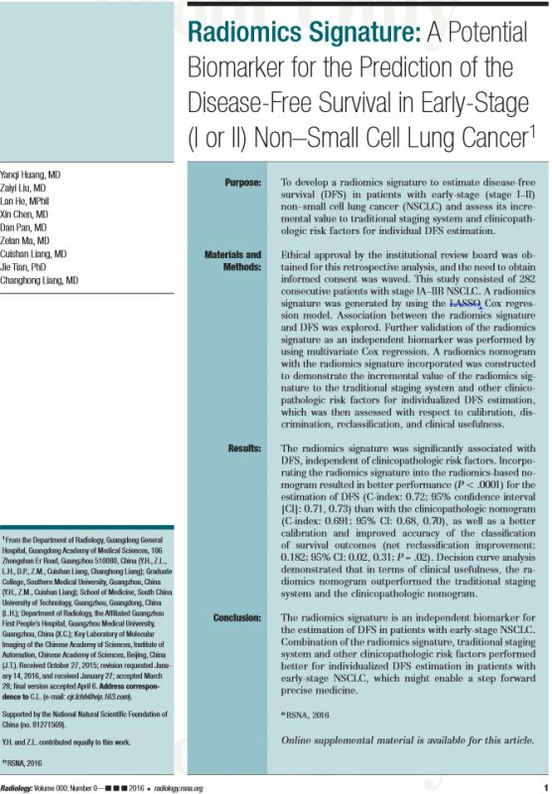
典型临床应用—早期肺癌预后预测
临床问题
传统临床方法对NSCLC患者无病生存期预测效果有限
临床数据
282例规范完整的早期非小细胞肺癌患者CT数据
智能方法
LASSO Cox回归提取关键影像特征，构建预测模型
应用效果
影像组学特征比传统方法能够更好预测无病生存期
广东省人民医院与中科院自动化所合作非小细胞肺癌生存预测
Yanqi Huang, et al, Radiology, 2016, 281(3):947-957. SCI IF(2015): 6.798

Slide 27
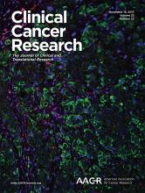
典型临床应用—晚期肺癌预后预测
临床问题
晚期EGFR突变肺癌患者靶向治疗中无法预测预后效果
临床数据
500余例晚期EGFR突变靶向治疗患者多中心CT数据
智能方法
LASSO-COX构建反映靶向治疗无进展生存期预测模型
应用效果
实现TKI靶向治疗的无进展生存期个体化精准预测
与上海肺科医院、广东省人民医院和华西医院合作构建治疗进展预测模型
Jiangdian Song et al, Clinical Cancer Research, 2018. accepted
SCI IF (2016): 9.619
Notes:
Jiangdian Song et al, Clinical Cancer Research, 2018. accepted
SCI IF (2016): 9.619

Slide 28
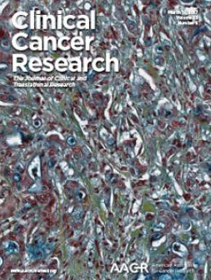
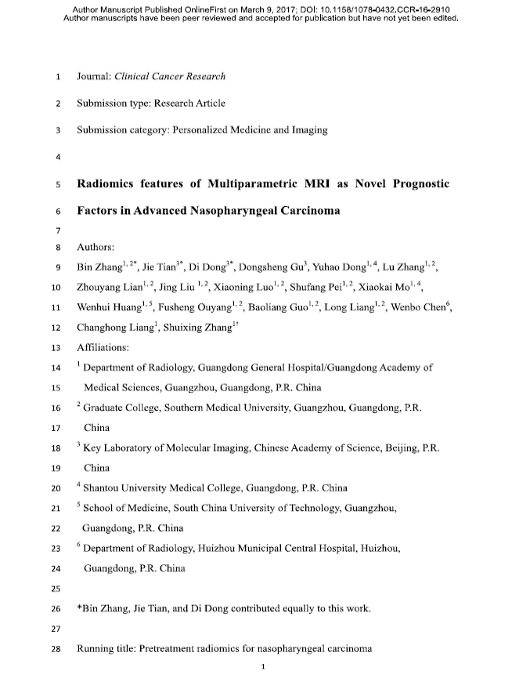
典型临床应用—晚期鼻咽癌预后预测
临床问题
临床指标对晚期鼻咽癌的放疗预后预测精度低
临床数据
118 例晚期鼻咽癌T1和DCE MR图像，随访时间大于3年
智能方法
提取970个组学特征结合临床病理信息进行智能分析
应用效果
有效预测晚期鼻咽癌患者预后，准确度超临床指标10%
广东省人民医院与中科院自动化所医工合作
Clinical Cancer Research, 2017. DOI：10.1158/1078-0432.CCR-16-2910.
Notes:
Clinical Cancer Research, 2017. DOI：10.1158/1078-0432.CCR-16-2910

Slide 29
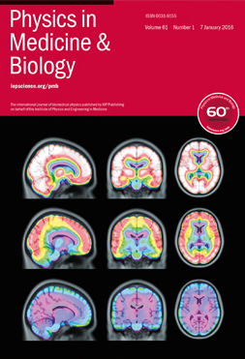
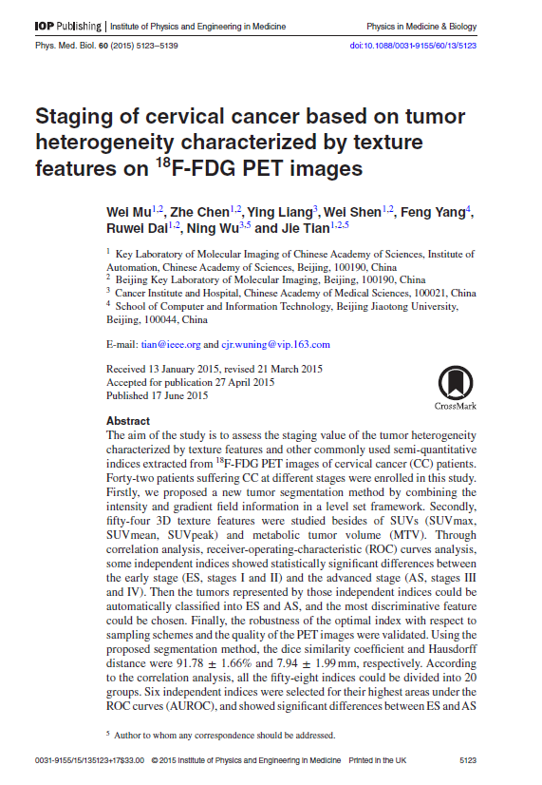
影像组学新模态应用——PET影像组学
临床问题
宫颈癌分期主观性强，亟需定量分期的手段
临床数据
医科院肿瘤医院42例不同临床分期宫颈癌PET-CT数据
智能方法
自动提取58个PET特征
人工智能进行分期预测
应用效果
人工智能方法可以显著提高分期能力，优于医生判断
医科院肿瘤医院与中科院自动化所医工合作
Wei Mu, et al, Physics in Medicine & Biology, 60(13):5123-5139, 2015
Notes:
查询到此

Slide 30
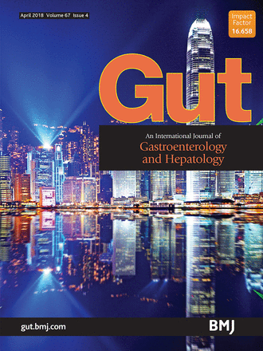
影像组学新模态应用——超声影像组学
临床问题
超声难以判断肝纤维化
亟需定量判断的手段
临床数据
1000余例多中心穿刺病理证实的肝纤维化超声数据
智能方法
利用CNN迁移学习方法
VGGNet的模型微调
应用效果
人工智能方法诊断结果准确度超过90%，优于医生
Kun Wang, et al, Gut, 2018
(major under)

Slide 31
影像组学研究内容
肿瘤大数据
智能诊断
精准肿瘤
分割标注
肿瘤治疗效果评估
典型临床应用
影像组学
核心关键技术
海量特征提取筛选
肿瘤预后
生存期预测
人工智能
模型构建

Slide 32
影像组学关键技术
面对系列临床问题，影像组学采用人工智能
等方法进行分析研究以实现临床辅助决策
肿瘤分割
特征提取
特征降维
模型构建
区域生长
强度
稀疏选择
肿瘤分型
图割算法
形状
空间映射
肿瘤分期
纹理
水平集
神经网络
预后分析
小波
分水岭
递归排除
辅助诊断
临床

Slide 33
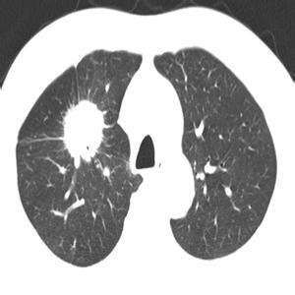
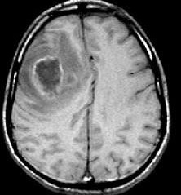
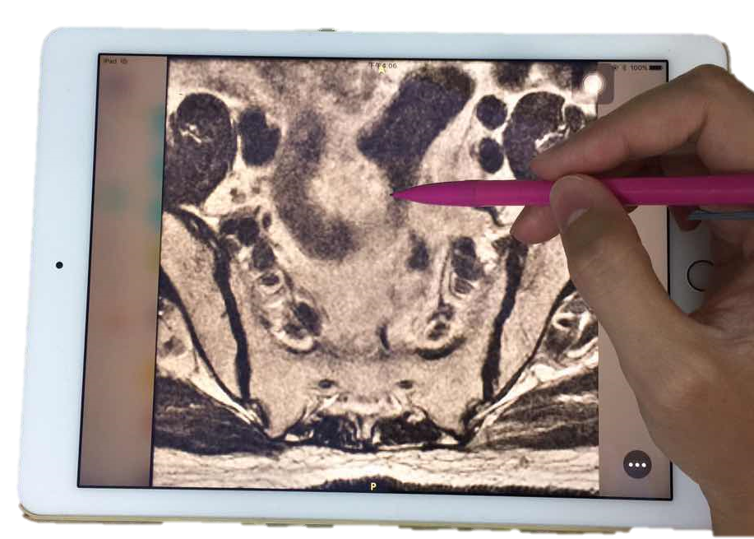
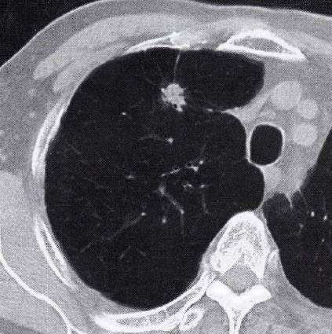
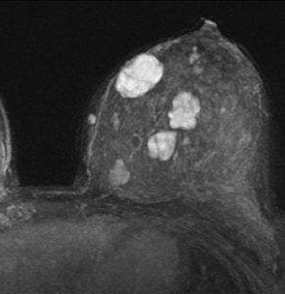
影像组学关键技术—精准肿瘤分割(1/3)
影像组学研究需首先需要对病变肿瘤区域精准定位
临床肿瘤影像数据量庞大
手工勾画肿瘤边缘费时费力且主观性较强
开发自动精准的肿瘤分割算法尤为重要
Notes:
、上海技术物理所 西光所

Slide 34
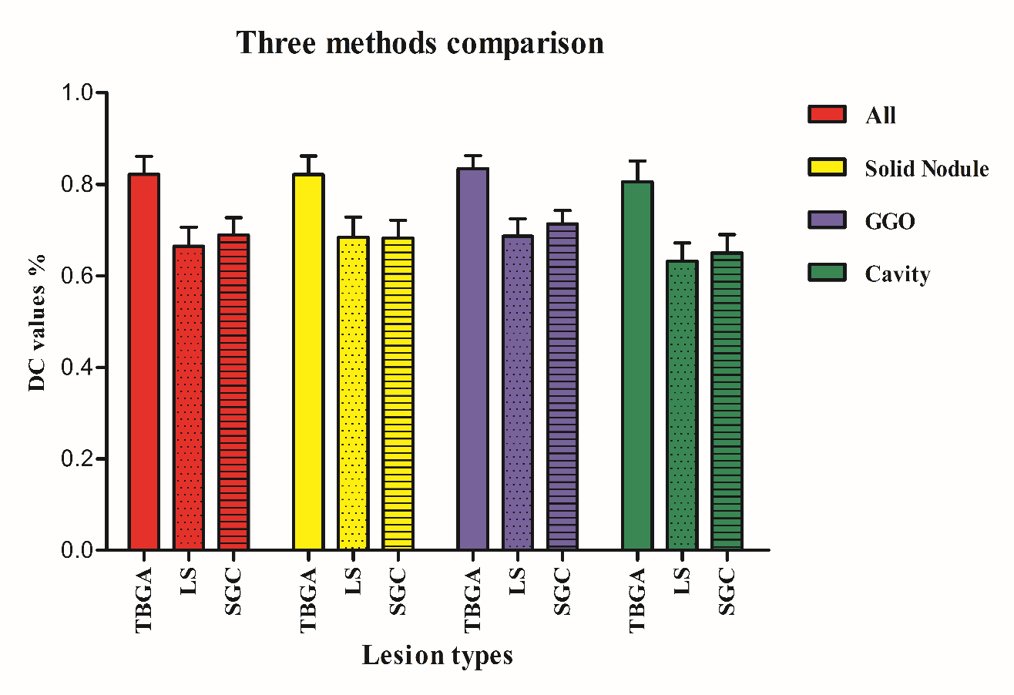
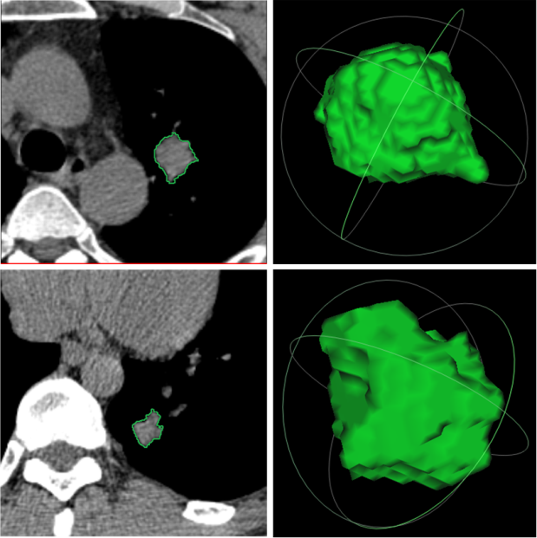
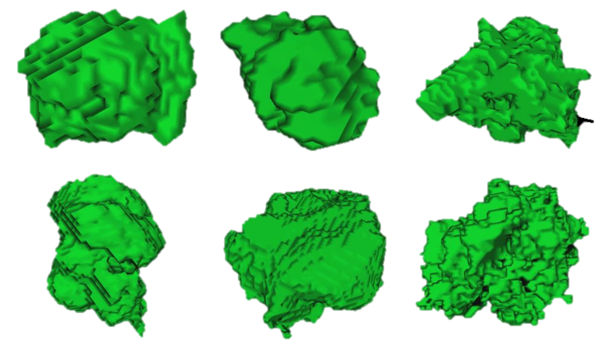
影像组学关键技术—精准肿瘤分割(2/3)
提出基于区域生长的肺结节半自动精准分割方法
2D
3D
LIDC公开数据集819例数据dice系数为81.57%.
较之于水平集方法和图割方法，精度提高14.95%(p<0.0005)和10.18%(p=0.004).
Jiangdian Song, et al. IEEE TMI, 35(1):337-53, 2016.

Slide 35
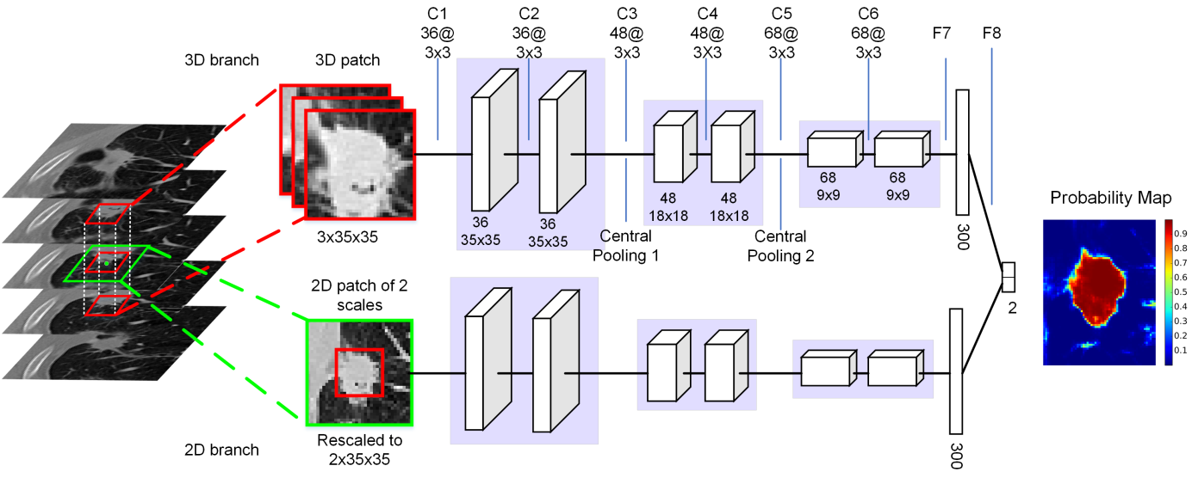









影像组学关键技术—精准肿瘤分割(3/3)
提出中心池化卷积神经网络分割肺壁粘连等多种肺结节
中心池化运算保留关键特征
双分支网络融合2D和3D信息
多尺度输入提取多尺度特征
对组织粘连和空腔等多种肺结节分割精度较高
在LIDC公开数据集493例肺结节上分割Dice系数为82.15%
多种挑战性结节分割
Shuo Wang, et al, Medical Image Analysis, 40: 172–183, 2017

Slide 36



影像组学关键技术—特征提取
 |  | 特征描述
高通量影像学特征 | 强度 | 最大值、标准方差、能量等
 | 形状 | 紧密度、最长直径、体积等
 | 纹理 | 灰度共生矩阵特征、和熵等
 | 小波 | 边界、自由与粘贴面积比等
经验特征 |  | 毛刺症、分叶症、胸膜凹陷等
文本信息 |  | 年龄、性别、吸烟、家族史等
基因信息 |  | EGFR突变、ALK突变、HER2
病理信息 |  | 病理分化程度、鳞癌、腺癌、癌胚抗原CEA
强
度
形
状
G
L
C
M
G
L
R
L
M
纹
理
G
L
S
Z
M
N
G
T
D
M
小
波
将计算机定量特征、经验特征、文本信息、基因信息和病理信息相结合，全面量化肿瘤异质性。
Notes:
临床医生提出的非纹理特征（区别良性肿瘤与恶性肿瘤）

Slide 37





影像组学关键技术—特征降维
高维度特征包含海量信息，需特征降维以剔除无关信息获取关键信息
特征数
特征输入
特征输出
稀疏选择
空间映射
准确率
特征
输入
特征
输出
特征数
神经网络
递归排除
四类主要特征降维方法
Notes:
、上海技术物理所 西光所

Slide 38

影像组学关键技术—模型构建(1/2)
针对具体临床问题，建立计算机定量影像特征与所研究临床研究问题标签之间的分类模型。
从影像大数据原始像素出发，提取高维手工设计特征并进行特征选择，构建影像特征与临床问题的分类模型。
从影像大数据原始像素出发，自主挖掘与临床问题相关的影像组学特征，构建影像特征与临床问题的分类模型。
SVM 模型
CNN 模型

Slide 39

影像组学关键技术—模型构建(2/2)
多尺度深度学习分类模型提升分类精度
多尺度输入
卷积神经网络
良恶分类
28
14
32
2
10
5
2
5
5
5
50
5
2
2
100
5
32
14
10
输出层
100
100
100
28
最大值池化层2
特征层
32
32
100
最大值池化层1
卷积层2
输入层
卷积层1
基于1000例数据，采用大、中、小3个尺度，2层卷积层，5*5卷积核
尺度 | 0 | 1 | 2 | 0+1 | 0+2 | 1+2 | 0+1+2
良恶性 分类精度 | 76.36% | 79.49% | 82.12% | 80.90% | 81.41% | 80.81% | 83.23%
Multi-scale Lung Nodule Classification Method Using CNN，Pattern Recognition, 61:663-673, 2017.
Notes:
临床医生提出的非纹理特征（区别良性肿瘤与恶性肿瘤）

Slide 40

影像组学关键技术—模型可视化
针对具体临床问题，融合影像组学标签和临床预后因子，展示适用临床的个体化预测诺模图
临床预后因子
影像组学标签
因子纳入
回归分析：复发、疗效或生存期
回归分析
临床预后因素(p<0.05)
影像预后标签
(p<0.05)
模型构建
诺模图
Notes:
临床医生提出的非纹理特征（区别良性肿瘤与恶性肿瘤）

Slide 41
影像组学关键技术—质量控制
影像组学作为一个新兴领域，亟需一套统一的质量评估标准，用以控制相关研究的质量和可信度。
图像采集标准声明
实验设计详细描述
质量控制环节描述
标准操作流程描述
影像组学质量评分标准 (The criteria of the RQS)
5个方面：数据选择、感兴趣区域分割、特征提取、探索性分析及模型建立与评估
16项评价内容，36分满分标准
Notes:
以上是影像组学实现的关键步骤，除此之外，影像组学作为一个新兴领域，亟需一套统一的质量评估标准，用以控制相关研研究的质量和可信度。基于医疗大数据的影像组学，如果不进行详尽的图像采集标准声明，实验设计的详细描述，质量控制环节描述以及标准操作流程的描述，所得到的研究结果势必会遭到质疑，你的研究结果究竟是否鲁棒、稳定，你的组学标签建立过程是否标准严格？这些问题都会在同行或者临床医生心里画出一个很大的问号。如果不进行严格的质量控制，基于大数据的知识挖掘，尤其是基于医疗影像的大数据挖掘（考虑数据隐私性无法完全公开），将很难真正应用于临床，推动临床决策系统的构建。因此，严格的质量控制是十分必要的。我们要对每一项研究进行质量评估，参照质量评分标准，对自己的影像组学实验进行定量的打分。影像组学评分标准包含数据选择、感兴趣区域分割、特征提取、探索性分析及模型得劲建立与评估5个方面，共计16项评价内容，满分36分。影像组学质量评分，会帮助我们了解自己的研究到底处于什么水平，是否可以被业界同行所认可和接纳，可以对于我们的工作提供一个量化的评判。

Slide 42
影像组学关键技术—质量控制
1 | 是否对图像采集标准进行详尽的描述 | +1（有描述） +1（公开的标准）
2 | 是否使用多种分割方法 | +1
3 | 是否设置仿体实验 | +1
4 | 是否进行了多时间点的图像采集 | +1
5 | 对于不同的分割方式，是否进行特征降维以及特征稳定性评估 | -3（均未实现） +3（如均实现）
6 | 是否与非影像组学因素进行多变量分析 | +1
7 | 是否将影像组学特征与生物学原理关联 | +1
8 | 是否设置截断值（中值或经验值等） | +1
Lambin P, Leijenaar R, Deist T M, et al. Radiomics: the bridge between medical imaging and personalized medicine.[J]. Nature Reviews Clinical Oncology, 2017.

Slide 43
影像组学关键技术—质量控制
9 | 是否进行了效能评估（roc曲线）； 是否进行随机采样试验 | +1（效能评估） +1（随机采样）
10 | 是否进行校准评估（校准曲线）； 是否进行随机采样试验 | +1（校准评估） +1（随机采样）
11 | 是否是前瞻性数据 | +7
12 | 是否进行验证（单/多中心） | -5（未进行验证）+2（同一中心）+3（其他中心）+4（两家中心）+5（三家以上）
13 | 是否与“金标准”进行比较 | +2
Lambin P, Leijenaar R, Deist T M, et al. Radiomics: the bridge between medical imaging and personalized medicine.[J]. Nature Reviews Clinical Oncology, 2017.

Slide 44
影像组学关键技术—质量控制
14 | 是否探究了潜在的临床应用 （如决策曲线分析） | +2
15 | 是否进行经济学评估 | +1
16 | 是否公开数据及代码 | +1（公开扫描参数） +1（公开感兴趣区域） +1（公开源代码） +1（公开特征值）
共计 | 16项考核指标 | 36分
Lambin P, Leijenaar R, Deist T M, et al. Radiomics: the bridge between medical imaging and personalized medicine.[J]. Nature Reviews Clinical Oncology, 2017.

Slide 45
报告内容
智能医疗研究背景
智能医疗研究内容
智能医疗未来方向

Slide 46
影像组学未来展望
影像组学系统平台
人工智能方法
数据资源平台
辅助诊断系统
共享交流平台
自编码器
迁移学习
卷积网络
对抗学习
多中心
多病种
多模态
多参数
统一框架
接口一致
算法集成
硬件加速
资源共享
在线分析
在线测试
互动交流

Slide 47
人工智能方法(1/5)
智能程度
高
对抗学习模型
肿瘤预后预测
卷积神经网络
肿瘤疗效评估
迁移学习模型
肿瘤分型分类
医疗
数据
规模
卷积自编码器
智能特征提取
低
少
多

Slide 48



人工智能方法(2/5)
卷积自编码器从海量数据中自动学习深层特征
特征编码
海量医学图像
卷积自编码器
智能特征提取
卷积自编码器从无标签数据中自动学习肿瘤关键特征，比传统手工设计特征更有效
Shin, Hoo-Chang, et al, IEEE TPAMI, 35(8): 1930-1943, 2013
Notes:
临床医生提出的非纹理特征（区别良性肿瘤与恶性肿瘤）

Slide 49




人工智能方法(3/5)
迁移学习模型可进行小数据集的肿瘤精准分类
大量自然图像
少量医学图像
迁移学习
跨领域信息挖掘
构建迁移学习模型，实现肿瘤自动分型和分类预测，辅助临床诊断
Esteva A, et al, Nature, 542(7639): 115-118, 2017
Notes:
临床医生提出的非纹理特征（区别良性肿瘤与恶性肿瘤）

Slide 50


人工智能方法(4/5)
多尺度卷积神经网络进行肿瘤疗效预测
预后差
预后好
卷积神经网络进行特征自学习
深度学习特征分布
多尺度卷积神经网络同时提取肿瘤组织、肿瘤边界和肿瘤微环境的信息，提升肿瘤疗效预测性能
Gulshan V., et al, JAMA, 316(22): 2402-2410, 2016
Notes:
临床医生提出的非纹理特征（区别良性肿瘤与恶性肿瘤）

Slide 51


人工智能方法(5/5)
利用对抗学习让机器思考，提升模型智能程度
医疗影像
生成器
多智能体
对抗学习
医疗影像
判别器
构建多智能体对抗学习模型，进行精确的肿瘤预后预测分析
Dosovitskiy A., et al, IEEE-TPAMI, 39(4): 692-705, 2017
Notes:
临床医生提出的非纹理特征（区别良性肿瘤与恶性肿瘤）

Slide 52
数据资源平台(1/4)
肺癌
乳腺癌
肝癌等
……
CT数据
MRI数据
PET数据
……
医科院肿瘤医院
北京肿瘤医院
广东省人民医院
……
病理信息
基因信息
预后信息
……
多病种、多模态、多中心、多参数数据融合
多模数据格式差异统一技术
数据文件快速检索修改技术
医学大数据标准化技术
构建多病种、多模态、多中心、多参数的医学影像数据资源平台

Slide 53



数据资源平台(2/4)
医疗数据
标准化数据
多中心数据库
规范
汇聚
制定规范统一的医疗数据纳入排除标准，收集整合医学影像大数据

Slide 54
数据资源平台(3/4)—格式规范示例
数据格式 | 标准DICOM格式的CT、MR、PET等数据，支持多序列数据，同一批患者数据采集序列一致
 | 单幅图像>512*512像素，数据层厚：0.625-2.5mm
病理信息 | 病理分类、TNM分期、复发转移等信息
 | 年龄、性别、是否吸烟等
治疗信息 | 药物治疗、手术治疗、放化疗、基因靶向治疗等 药物用量、治疗次数、靶向药物类型等
预后信息 | 2年以上病人随访，明确肿瘤进展和死亡时间
基因信息 | 致病基因突变、相关基因回路
详细参考《中国科学院分子影像重点实验室合作医院影像组学数据规范细则》
www.3dmed.net

Slide 55



数据资源平台(4/4)
已构建了较大规模的多中心、多肿瘤、多模态肿瘤影像组学临床资源库，涵盖中国三大高发癌种，数据万余例
脑胶质瘤 378例
脊索瘤 155例
垂体瘤 322例
儿童水母细胞瘤 82例
鼻咽癌 318例
 | 美国NIH TCGA | 实验室 数据库
总计 | 11077 | 15720
肺癌 | 1031 | 6800
乳腺癌 | 1100 | 1520
肝癌 | 377 | 1260
其它癌 | 8569 | 6140
食管癌 200例
头颈癌 278例
乳腺癌1520例
肺癌6800例
胃癌 800例
肝癌1260例
肾癌 60例
比美国癌症数据库
TCGA多近5千例
https://tcga-data.nci.nih.gov
宫颈癌 160例
结直肠癌 542例

Slide 56


辅助诊断系统(1/4)—医学影像分析算法平台
MITK：
集成化医学影像分析C++类库
3DMed：
面向用户的医学影像分析平台
操作系统
Windows
Linux
Mac
MITK
基础设计
统一框架
接口一致
优化内存
硬件加速
应用框架
重建
分割
配准
可视化
3DMed

Slide 57


辅助诊断系统(2/4)—肺癌影像组学软件
Radiomics: 影像组学软件人工智能诊断肺癌良恶性
运行记录
操作区
数据显示区
影像组学方法
肺结节自动分割
高通量特征提取
多种智能分析方法
预测结果
实时进度
辅助诊断
良恶性
生存期
TNM分期
获30余家三甲医院支持
临床测试
辅助800余例患者诊断
精度80%以上
Radiomics

Slide 58







辅助诊断系统(3/4)—软件平台评价
Med. Biol. Eng. Comput., 46(12):1209-17.
德国莱比锡大学Bohn在Med. Biol. Eng. Comput.上的论文将实验室MITK/3DMed平台评为国际十大医学影像软件系统之一
9大类64个指标

Slide 59







辅助诊断系统(4/4)—软件平台应用
应用现场
推广医院
南昌高新医院
上高县人民医院
九江市总医院
九江市第三人民医院
吉安县人民医院
等31家江西和陕西县级医院
在中科院STS项目和江西省政府的资助下，获20余家三甲医院支持，在上高县人民医院等基层医推广，已经辅助完成1500余例患者的肺癌智能诊断，精度80%以上

Slide 60
共享交流平台(1/3)
影像组学共享交流平台
www.radiomics.net.cn
数据(特征智能分析
预测模型训练验证
辅助诊断软件测试
开发人员互动交流
标准数据上传下载，定量特征提取
输入输出的标准化，实时在线分析
预测模型封装下载，软件在线测试
提供开发人员在线互动交流空间
促进影像组学关键技术研究与临床转化开展

Slide 61





共享交流平台(2/3)
实现从数据特征智能抽取到智能辅助诊断分析的全流程在线影像组学分析
数据上传特征提取
预测模型训练验证
软件测试
辅助诊断
G
L
C
M
G
L
R
L
M
G
L
S
Z
M
N
G
T
D
M

Slide 62
共享交流平台(3/3)
肿瘤诊疗
临床问题
人工智能
分析方法
诊疗分析
预测模型
临床医院
信息团队
临床问题
医疗数据
专家知识
智能分析
预测模型
诊疗软件
源于临床 高于临床 回归临床
医工交叉 互补合作 共赢发展

Slide 63










影像组学核心成员
董迪
副研
刘振宇
副研
臧亚丽
副研
胡朝恩
助研
牟玮
助研
魏靖伟
博士生
俞冬东
博士生
王硕
博士生
方梦捷
博士生
沈忱
博士生
5位老师、8名博士、7名硕士、11位医生

Slide 64
敬请批评指导！
谢谢
Notes:
进度，人员，
讲述：开头：串词
强调
构造计算平台
发展趋势
我们前期做工作基础直说构造了平台，有什么评价，不说其他。基础简单讲或者不讲
国际需求,需要融合平台，融合软件，融合算法，融合设备等等，
研发团队
进度
首页：
国家重大仪器项目计算平台团队
中国科学院分子影像重点实验室
《〈〈〈现有仪器比以前仪器要好，围绕这个目标，有了第一分作用之后，badian，转折，多了，不能那么细
逻辑上告诉别人，我们在干什么，已经干了什么，还正在做什么，说明多摸融合的重要性，融合的系统会做的更好，
说了点场面上的东西。利用现有设备能做什么，可以做什么，未来做什么，这才识我们的优势》》》
融合平台
两个方面的工作：
一是那些算法： 分割，陪准，算法加把已有的工作当作将要做的工作
一是集成平台
逻辑结构，计算结构，软件结构。
可视化达到什么程度，有指标。
表达技巧
ppt自己不断更新,加进新的东西，否则总是一个不太好。
融合，系统上面做了什么，硬件做了什么，软件做了什么
逻辑上，融合的框架----空间的，时间的
做了什么工作。
动画---与设备相关的
视觉心理：最好一个ppt最好不超过三种。眼睛刺激就看不到

